Slide 1
Модель наставничества «обучающийся - обучающийся» Разработчики Жукова Н.Н., методист Шварев С.А., пдо
МОУ
Рыбинск, 2023

Slide 2
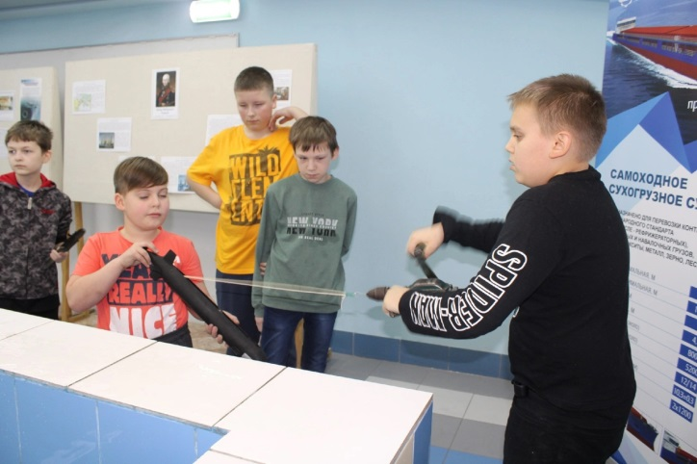
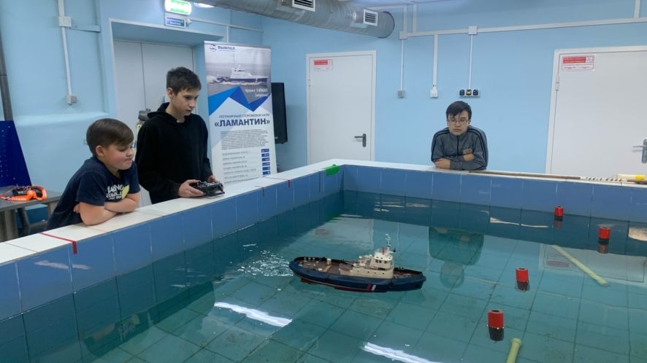
ВИД
НАСТАВНИЧЕСТВА
КРАТКОСРОЧНОЕ
«целеполагающее»
ПАРТНЕРСКОЕ
«равный – равному»
ГРУППОВОЕ
«от 2-ух и более
чел.»

Slide 3
Модель наставничества
Параметры | Описание
Целевая аудитория | Обучающиеся с ООП творческих объединений ЦТТ в возрасте от 10 до 18 лет, которым сложно раскрыть свой творческий потенциал самостоятельно
Цель | Персонализированная поддержка одарённого обучающегося при подготовке к конкурсному мероприятию.
Срок реализации | сентябрь 2022 – май 2023
Планируемые результаты внедрения модели | Улучшение личных показателей эффективности обучающихся, связанное с развитием гибких навыков и метакомпетенций наставников и наставляемых Количественный и качественный рост достижений обучающихся Повышение имиджа педагога творческого объединения
Перечень разработанных материалов | Приказ «О внедрении целевой модели наставничества, назначении куратора». Положение о программе наставничества в ЦТТ. Положение «О внедрении модели наставничества обучающихся ЦТТ». План реализации мероприятий на 2022/2023 учебный год ДООП «#ЯНаставник». Модуль «Наставничество» к Программе воспитания Центра технического творчества на 2022 – 2027 г.г. Статья «Особенности организации наставничества в Центре технического творчества» Статья «Культура наставнической деятельности в Центре технического творчества: развитие личностных качеств наставников и наставляемых»

Slide 4
Описание модели
Субъект наставнической деятельности | Характеристика субъекта | Деятельность субъекта | Результат деятельности субъекта
Ученик наставляемый | имеет ООП недостаточно ресурсов для достижения более высоких результатов в обучении | посещение мероприятий, проводимых в ТО и ЦТТ активное общение и совместная деятельность с наставником в процессе подготовки к различным конкурсным мероприятиям | повышение интереса к занятиям повышение образов-ных результатов достижения в конкурсных мероприятиях разного ур-я
Ученик наставник | активный обладающий организаторскими качествами демонстрирующий высокие образовательные результаты победитель и призёр конкурсных мероприятий различного уровня | беседы с педагогом о способе оказания помощи наставляемому посещение занятий наставляемого мотивирование личным примером оказание помощи для получения более высоких результатов сопровождение наставляемого во время соревнований | поощрение за активную работу развитие навыков и метакомпетенций

Slide 5
ЭТАПЫ РЕАЛИЗАЦИИ МОДЕЛИ НАСТАВНИЧЕСТВА
Этап 1. Проведение мотивационной встречи с активными обучающимися и руководителем творческого объединения.
Этап 2. Определение наставляемых из числа обучающихся: сбор запросов наставляемых
Этап 3. Обучение наставников в формате ролевого взаимодействия.
Этап 4. Организация наставнической деятельности
Этап 5. Представление результатов

Slide 6
Необходимые компетенции наставника
знание норм и правил поведения; предусматриваемых спортивной этикой освоение разных социальных ролей; способность к быстрой ориентации на события во время соревнований; постоянное стремление добиваться все новых спортивных побед. | способность правильно оценивать как объективные условия, так и собственную деятельность; умение определять суть проблемы и альтернативные пути ее решения; способность анализировать ситуацию с разных позиций. | способность распознавать и контролировать собственные мысли и эмоции; понимать эмоциональное состояние других людей; адекватность эмоциональной оценки ситуации и соразмерность эмоциональных реакций в условиях соревнований; умение проявлять заботу и поддерживать наставляемого. | умение управлять своим временем; грамотно его планировать, расставлять приоритеты; умение организовывать свою работу и деятельность наставляемого.
Образовательная мобильность | Критическое мышление- | Эмоциональный интеллект | Тайм -менеджмент
интерес к совершаемой деятельности, инициативность в освоении знаний; освоение норм и правил поведения, предусматриваемых спортивной этикой; сосредоточенность, внимание во время соревнований. | способность осознавать свои ошибки; вести конструктивный диалог, оценивать свои мысли, взвешивать доводы «за» и «против»; критическое восприятие информации и результатов наставляемого. | умение управлять своими эмоциями, уважительное отношение к наставнику; самоконтроль соревновательного поведения; стрессоустойчивость в условиях соревновательной деятельности; осознание своих поступков и их последствий. | способность управлять своим временем.
Формируемые компетенции у наставляемого

Slide 7
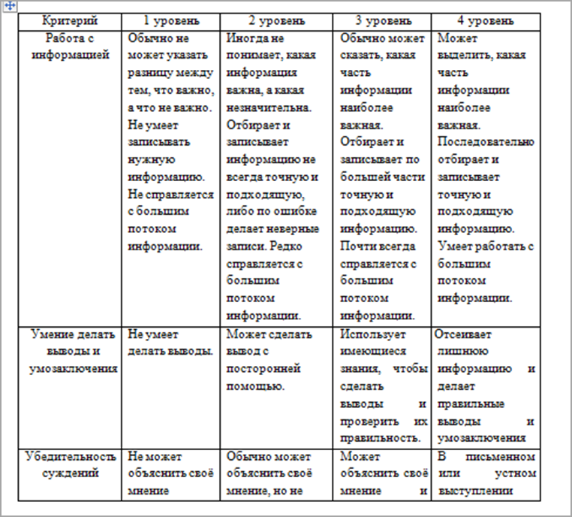
Система мониторинга и оценки эффективности наставничества
Критерии эффективности системы наставничества:
уровень завершённости плана мероприятий
уровень удовлетворённости всех субъектов наставничества
улучшение психоэмоционального фона внутри
объединения (группы)

